Slide 1
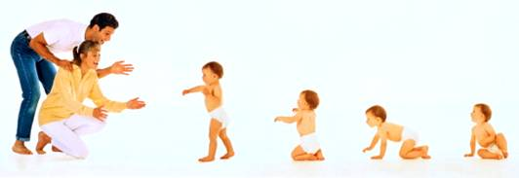
Метод замещающего онтогенеза коррекционной работы с детьми ОВЗ
МАДОУ комбинированного вида Д/С №8
Динской район
Учитель –логопед:
Шитова С. В
2015 год

Slide 2
Статистика современной детской популяции
В настоящее наблюдается резкий рост числа детей с отклонениями в психическом развитии, особенно это видно в образовательном пространстве в целом: яслях, детских садах, школах.
Статистика показывает:
около 60-70% детской популяции рождается с различными родовыми травмами (чаще всего микротравмами шейного отдела);
происходит накопление препатологических и патологических стигматов (знаков).
Причем это место имеет даже в случаях, когда ребенок «здоров» по объективным клиническим показателям;
дизонтогенез речевых процессов с самого раннего возраста проявляется в разнообразных вариантах отклоняющегося развития;
отягощение соматического развития, постепенно перестает рассматриваться специалистами как сколь-нибудь значимое отклонение от нормы. Представления о норме «реакции», «нижней границе нормы» становится все более либеральной, условной;

Slide 3
Статистика современной детской популяции
В виду этого:
длительное лечение/ коррекция не приводят к принципиальному улучшению;
открытие новых синдромов отклоняющегося развития ( первыми из которых заявляют о себе специфические логопатии);
возникновение и накопление определенных феноменов. Скачек индексатов агрессивности и токсикоманий, гиперактивность и дефицит внимания, неготовность к обучению, увеличение числа детей с признаками правосторонней эпиготовности, повальное снижение иммунных механизмов адаптации и дессинхронноз функционирования различных систем организма;
Общепопуляционная дизонтогенетическая картина становится все более поли-морфной и не всегда поддается традиционным методам коррекции. Как правило, за тем или иным или иным фасадом обнаруживается обилие привходящих симптомов, каждый из которых претендует считаться первичным.

Slide 4
Причины популяционного детского неблагополучия
1. Изменение внешних условий и факторов жизни:
частые ядерные испытания, экологические и технические катастрофы, применение искусственных заменителей пищи, гормональных добавок, консер-вантов, лекарственных препаратов;
революционный скачек в области средств связи, кардинально изменивший электромагнитное поле Земли.
2. Развитие нынешнего ребенка протекает иначе, чем 20-25 лет назад.
Соматическая и мозговая организации поведения человека, рожденного и вскормленный естественным путем, играющего в подвижные игры, принци-пиально отличается от человека, рожденного с помощью кесарева сечения или стимуляторов, искусственно вскормленного , завернутого в памперсы, растущего в окружении «псевдособеседников и «псевдоинформации» в лице компьютерной субкультуры. Всё это приводит в онтогенезе речи (и психическом развитии) не к неспособности ребенка говорить (хотя и этот элемент также присутствует), а к не-способности к усвоению и, следовательно, использованию родного языка, как главного инструмента сознания, присвоения культурного опыта (связи времен) и общения.

Slide 5
Отклоняющееся развитие
Термин «отклоняющегося развития» введен нейропсихогом, профессором МГППУ А.В.Семенович более 20 лет назад.
Данный термин описывает пограничную между нормой и патологией часть детской популяции.
Это субпопуляция – «нейтральная полоса», из которой каждый потенциально способен выйти в нормальную зону.

Slide 6
Традиционные методы коррекции детей с отклонениями в развитии
когнитивный метод : чаще всего ориентированный на преодоление трудностей усвоения школьных знаний и формирования тех или иных психических функций. Например, речи, речеслуховой памяти и т.д.
метод двигательной коррекции (танцы, гимнастика, цигун, у-шу, ,массаж, ЛФК и т.п.) и телесно-ориентированные техники, которые давно зарекомендовали себя как эффективный инструмент преодоления психологических проблем.
Наличие этих двух противоположных по своей направленности подходов открывает нам еще раз, в ракурсе психологической коррекции, вечную проблему соотношения души «психики» и «тела»: первый ориентирован «на голову», а «второй «на тело».

Slide 7
Традиционные методы коррекции детей с отклонениями в развитии
Немногочисленные попытки «связать» воедино эти два направления с целью преодоления имеющегося дуализма чаще всего сводится к обычной суммации: например, в коррекционную программу вводятся и когнитивные, и двигательные методы.
Опыт показывает, что желаемые результаты не достигаются, т.к. в современной популяции детей преобладают системные нарушения психических функций с обилием мозаичных, внешне разноплановых дефектов.
В сложившейся актуальной ситуации оптимальным является системный подход к коррекции и абилитации психического развития ребенка, в котором когнитивные и двигательные методы должны применяться в некотором иерархизированном комплексе с учетом их взаимодополняющего влияния.
Адекватна в этом смысле разработанная технология «Комплексного нейропсихологического сопровождения ребенка».
Ее фундаментом является метод замещающего онтогенеза.

Slide 8
Метод замещающего онтогенеза
В нейропсихологии детского возраста разработан системный подход к коррекции и сопровождению психического развития ребенка (Семенович, Умрихин, Циганок, 1992; Семенович, Архипов, 1995; Архипов, Гатина, Семе-нович, 1997; Семкнович, Вообьева, Сафронова, Серова, 2001; Семенович, 2002, 2004, 2008). Предпочтение отдается телесно-ориентированным и двигательным методам.
Метод замещающего онтогенеза (МЗО)- базовая нейропсихологическая технология коррекции, профилактики и абилитации детей с разными вари-антами развития через упражнения.

Slide 9
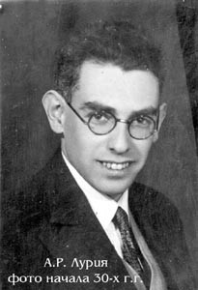
Идеология метода замещающего онтогенеза
Идеология метода замещающего онтогенеза основывается на теории А.Р. Лурия о трех функциональных блока мозга и
учении Л.С. Цветковой о нейропсихологической реабилитации психических процессов.
Актуальность метода замещающего онтогенеза:
Активизация развития высших психических функций через сенсомоторное воздействие с учетом общих закономерностей онтогенеза.

Slide 10
Системный подход к коррекции метода замещающего онтогенеза
Суть данного подхода заключается в том, что воздействие на сенсомоторный уровень, с учетом общих закономерностей онтогенеза, вызывает активизацию всех высших психических функций. Так как он является базальным для дальнейшего развития ВПФ, логично в начале коррекционного воздействия отдать предпочтение двигательным методам.
Последующее включение когнитивной коррекции, также содержащей большое число телесно-ориентированных методов, должно происходить с учетом динамики индивидуальной или групповой работы.

Slide 11
Принципиальное отличие традиционных методов коррекционной работы от метода замещающего онтогенеза
Традиционные методы:
отсутствии иерархии
Метод замещающего онтогенеза:
соблюдении иерархии
Обычная суммация
Воздействие на сенсомоторный уровень с учетом общих закономерностей онтогенеза
Когнитивные
методы
Методы двигательной коррекции
Включение когнитивной коррекции, также содержащей большое число телесно-ориентированных методов

Slide 12
Сопровождение детей по методу замещающего онтогенеза
Многие особенности развития ребенка можно скорректировать, пройдя с ним все этапы сенсомоторного (двигательного) развития заново, начиная с рождения.
Основные блоки упражнений:
– дыхательные упражнения
– глазодвигательные упражнения;
- упражнения двигательного репертуара;
- растяжки;
- релаксация
Упражнения могут быть индивидуальными и групповыми.

Slide 13
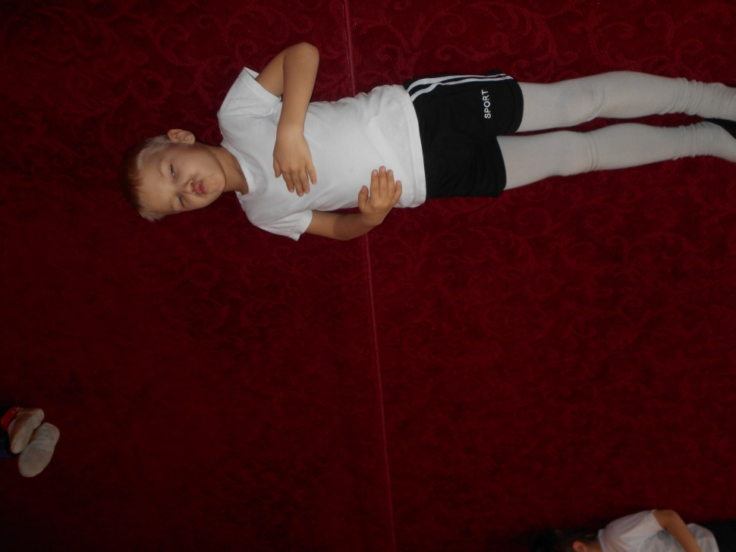
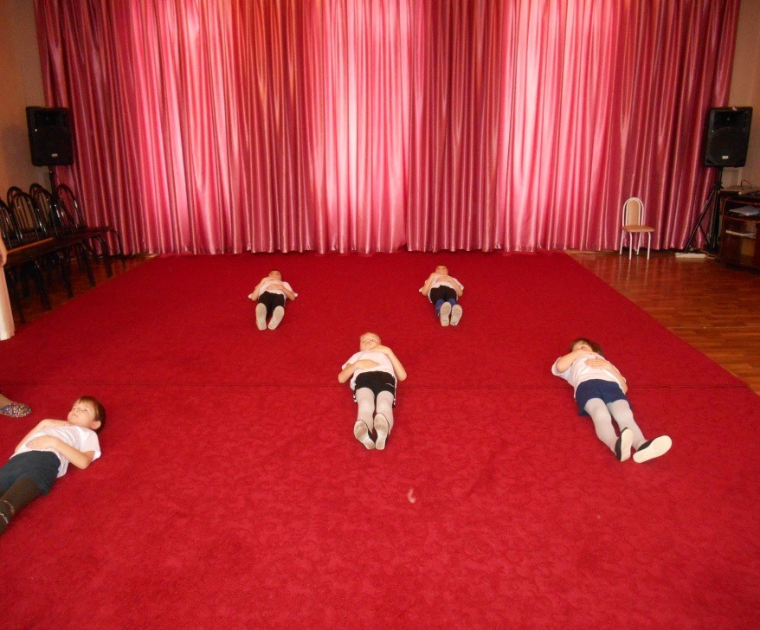
Дыхательные упражнения
Индивидуальные
Групповые

Slide 14
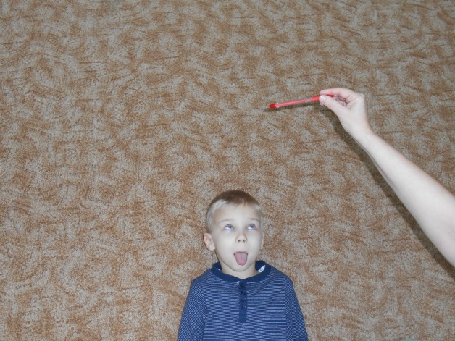
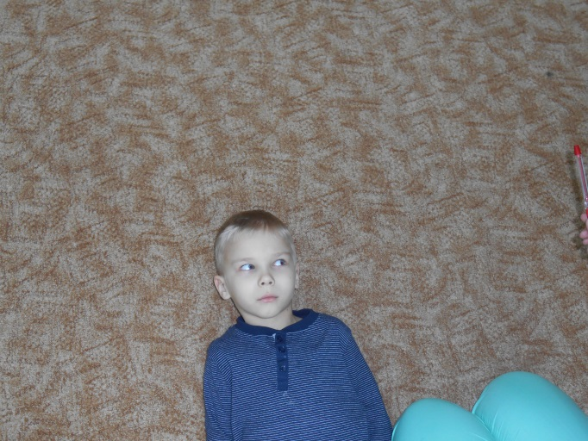
Глазодвигательные упражнения

Slide 15
Упражнения двигательного репертуара

Slide 16
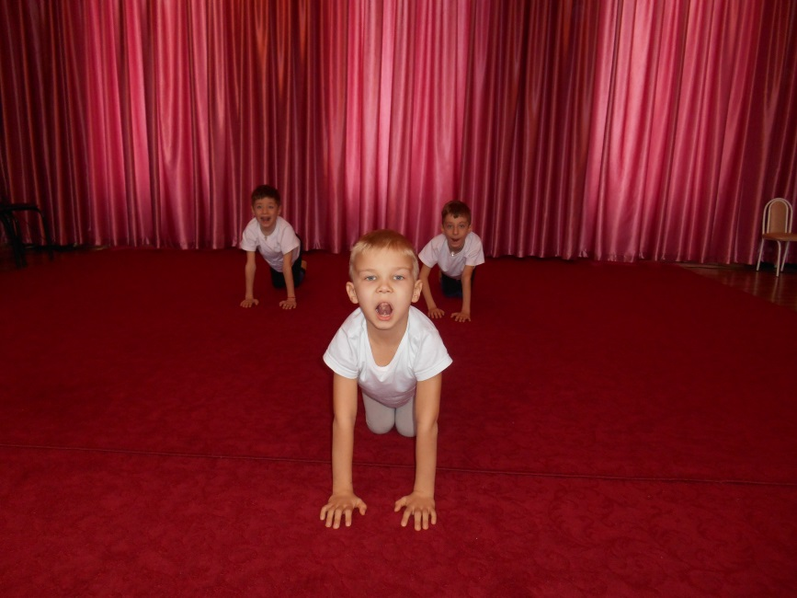
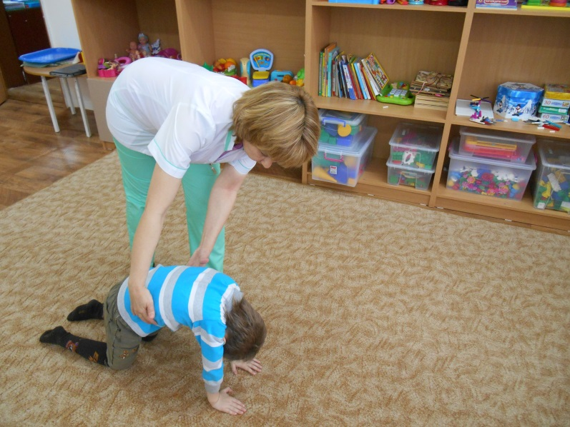
Растяжки

Slide 17
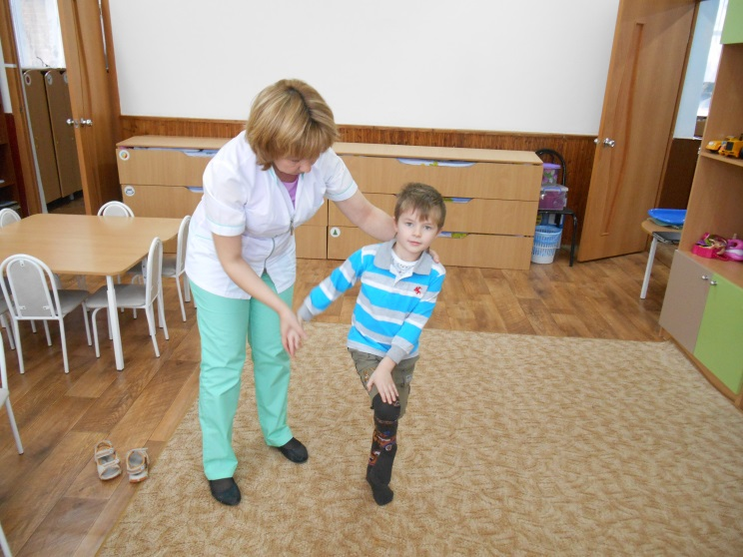
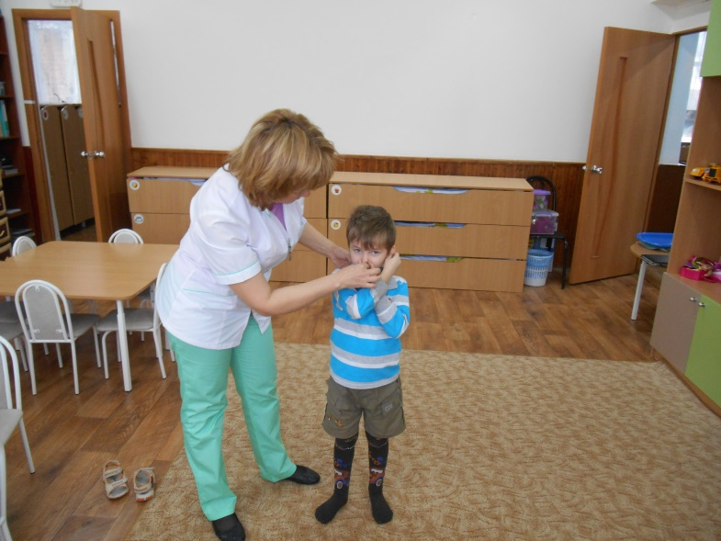
Упражнения двигательного репертуара на развитие межполушарных связей

Slide 18
Благодарю за внимание!

